Slide 1
Meccanica

Slide 2
Meccanica
Termodinamica

Slide 3
Meccanica
Elettromagnetismo
Termodinamica

Slide 4
Meccanica
Meccanica statistica
Elettromagnetismo
Termodinamica

Slide 5
Meccanica
Meccanica statistica
Elettromagnetismo
Fisica quantistica
Termodinamica

Slide 6
Meccanica
Relatività
Meccanica statistica
Elettromagnetismo
Fisica quantistica
Termodinamica

Slide 7
Meccanica
Meccanica statistica
Elettromagnetismo
Termodinamica

Slide 8
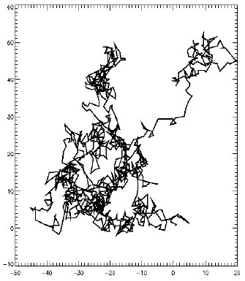
Jean Perrin,
“Gli atomi”
(1913)

Slide 9
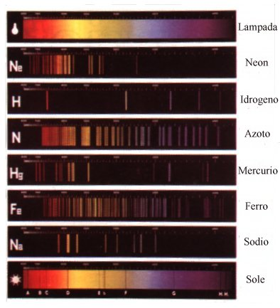

Slide 10
1895 W. Roentgen scopre i raggi X

Slide 11
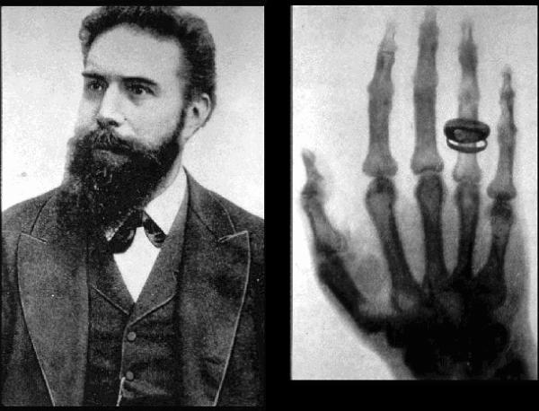
Wilhelm Conrad Roentgen (1845-1923)

Slide 12
1895 W. Roentgen scopre i raggi X
1896 H. Becquerel scopre la radiazione emessa dai sali di uranio

Slide 13
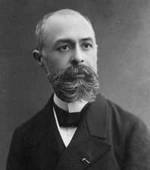
Henri Becquerel
(1852-1908)

Slide 14
1895 W. Roentgen scopre i raggi X
1896 H. Becquerel scopre la radiazione emessa dai sali di uranio
1896-7 P. Zeeman, E. Wiechert, J.J. Thomson: scoperta dell’elettrone
Wiechert: gli esperimenti “mostrano che non abbiamo a che
fare con gli atomi noti dalla chimica, perché la massa delle
particelle in movimento risulta essere 2000-4000 volte più
piccola di quella dell’atomo di idrogeno”

Slide 15
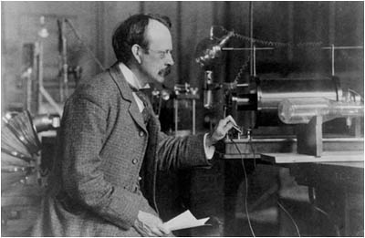
Joseph John Thomson (1856-1940)

Slide 16
1895 W. Roentgen scopre i raggi X
1896 H. Becquerel scopre la radiazione emessa dai sali di uranio
1896-7 P. Zeeman, E. Wiechert, J.J. Thomson: scoperta dell’elettrone
Wiechert: gli esperimenti “mostrano che non abbiamo a che
fare con gli atomi noti dalla chimica, perché la massa delle
particelle in movimento risulta essere 2000-4000 volte più
piccola di quella dell’atomo di idrogeno”
M. e P. Curie studiano i “raggi uranici”; individuano attività anche
nel torio e scoprono il polonio e il radio; M. Curie conia il termine “radioattività”

Slide 17
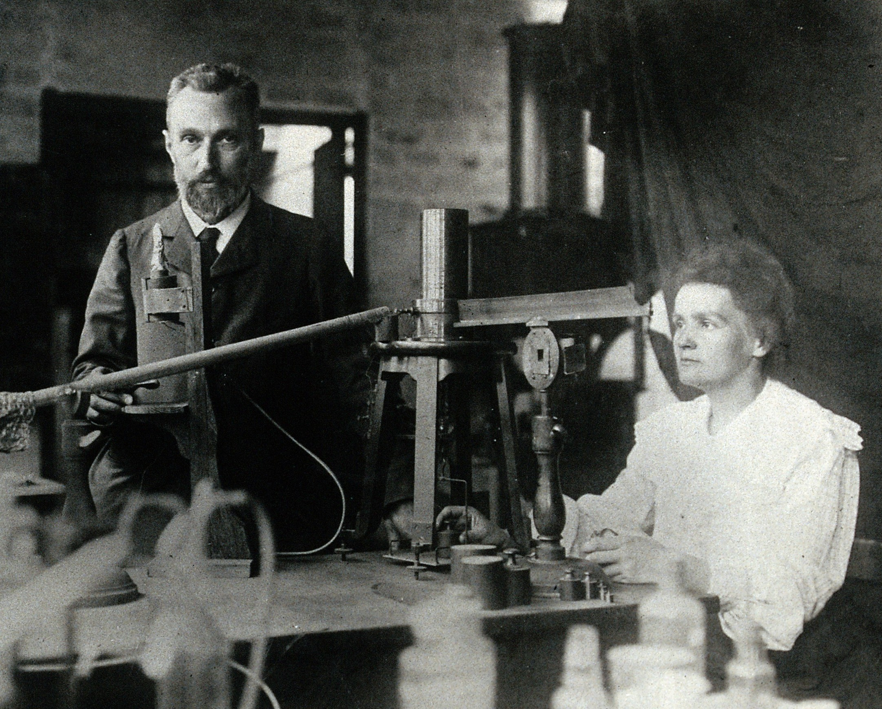

Slide 18
1895 W. Roentgen scopre i raggi X
1896 H. Becquerel scopre la radiazione emessa dai sali di uranio
1896-7 P. Zeeman, E. Wiechert, J.J. Thomson: scoperta dell’elettrone
Wiechert: gli esperimenti “mostrano che non abbiamo a che
fare con gli atomi noti dalla chimica, perché la massa delle
particelle in movimento risulta essere 2000-4000 volte più
piccola di quella dell’atomo di idrogeno”
M. e P. Curie studiano i “raggi uranici”; individuano attività anche
nel torio e scoprono il polonio e il radio; M. Curie conia il termine “radioattività”
E. Rutherford scopre che ci sono due diversi tipi di radiazione,
“una assorbita molto prontamente, che chiameremo radiazione
α, e l’altra più penetrante, che chiameremo radiazione β”
1898 si riconosce che i raggi β sono elettroni

Slide 19
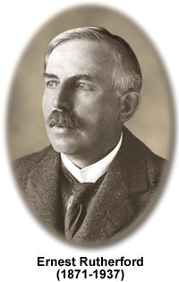

Slide 20
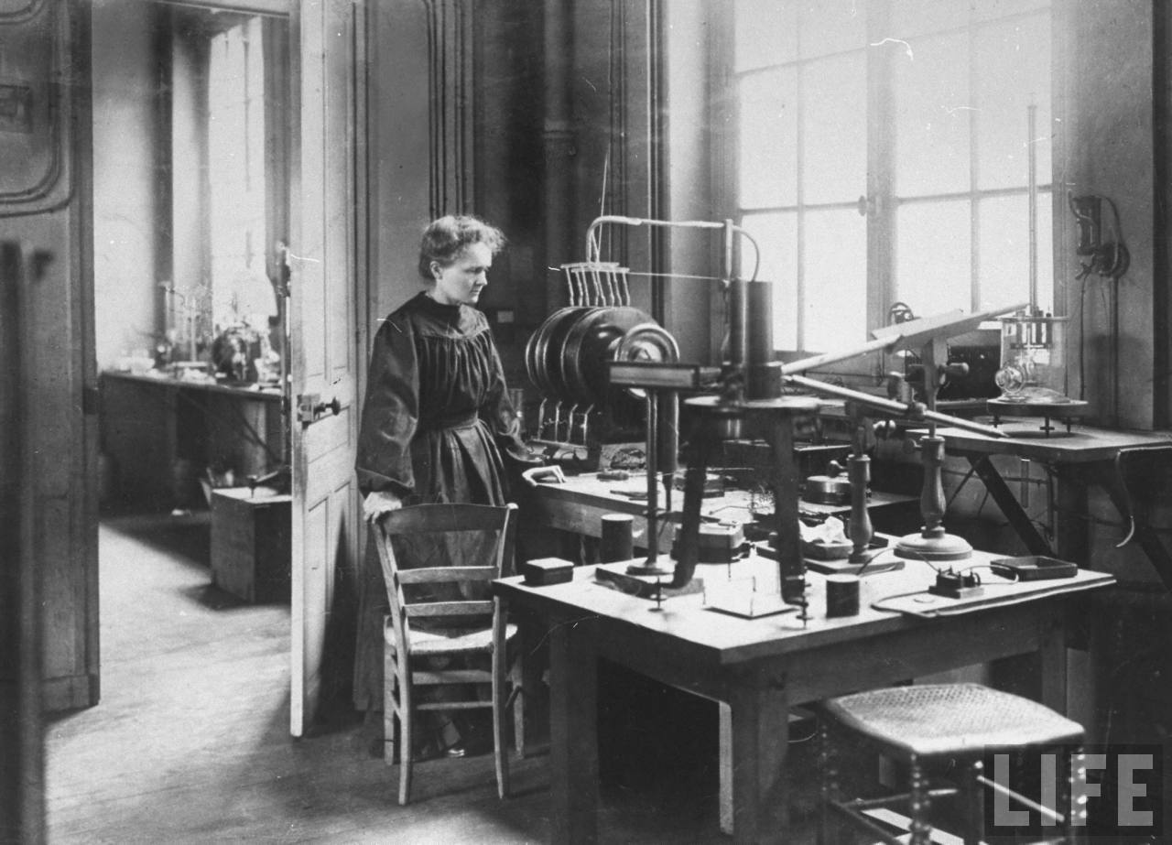

Slide 21
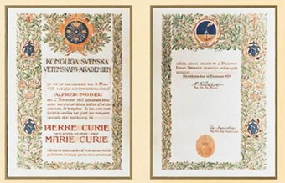
Il premio Nobel per la fisica, assegnato a Marie e Pierre Curie nel 1903
“in riconoscimento dei servizi straordinari che essi hanno reso nella loro ricerca
congiunta sui fenomeni radioattivi scoperti dal professor Henri Becquerel”

Slide 22
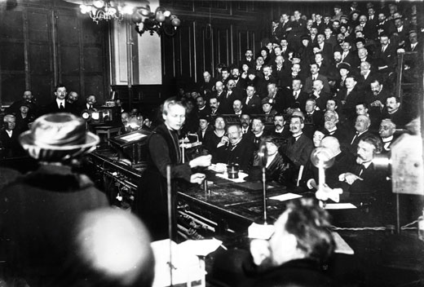
Marie Curie docente alla Sorbona. Nel 1906 le fu assegnata la cattedra di fisica generale che era
stata creata nel 1903 per il marito Pierre

Slide 23
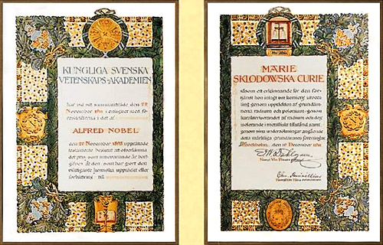
Il premio Nobel per la chimica, assegnato a Marie Curie nel 1911 “in riconoscimento dei suoi
servizi all’avanzamento della chimica tramite la scoperta del radio e del polonio, l’isolamento
del radio e lo studio della natura e dei componenti di questo notevole elemento”

Slide 24
P. Villard individua nella radioattività la radiazione γ

Slide 25
P. Villard individua nella radioattività la radiazione γ
M. Curie: “Quando abbiamo a che fare con emissioni uraniche, nel materiale che irradia
continuamente energia non si manifesta alcun mutamento. L’uranio non mostra alcun
apprezzabile cambiamento di stato, nessuna trasformazione chimica evidente:
almeno all’apparenza, rimane lo stesso di sempre, e la sorgente dell’energia che
esso emette resta inconoscibile”.

Slide 26
P. Villard individua nella radioattività la radiazione γ
M. Curie: “Quando abbiamo a che fare con emissioni uraniche, nel materiale che irradia
continuamente energia non si manifesta alcun mutamento. L’uranio non mostra alcun
apprezzabile cambiamento di stato, nessuna trasformazione chimica evidente:
almeno all’apparenza, rimane lo stesso di sempre, e la sorgente dell’energia che
esso emette resta inconoscibile”.
1901-3 W. Kaufmann sfrutta la radiazione β per studiare la dipendenza della massa
dell’elettrone dalla velocità.

Slide 27
P. Villard individua nella radioattività la radiazione γ
M. Curie: “Quando abbiamo a che fare con emissioni uraniche, nel materiale che irradia
continuamente energia non si manifesta alcun mutamento. L’uranio non mostra alcun
apprezzabile cambiamento di stato, nessuna trasformazione chimica evidente:
almeno all’apparenza, rimane lo stesso di sempre, e la sorgente dell’energia che
esso emette resta inconoscibile”.
1901-3 W. Kaufmann sfrutta la radiazione β per studiare la dipendenza della massa
dell’elettrone dalla velocità.
1902 E. Rutherford e F. Soddy: la radioattività “è allo stesso tempo un fenomeno fisico e
l’effetto concomitante di una trasformazione chimica in cui vengono prodotti nuovi
tipi di materia. Le due considerazioni ci costringono a concludere che la radioattività
è la manifestazione di un mutamento chimico subatomico”.

Slide 28
P. Villard individua nella radioattività la radiazione γ
M. Curie: “Quando abbiamo a che fare con emissioni uraniche, nel materiale che irradia
continuamente energia non si manifesta alcun mutamento. L’uranio non mostra alcun
apprezzabile cambiamento di stato, nessuna trasformazione chimica evidente:
almeno all’apparenza, rimane lo stesso di sempre, e la sorgente dell’energia che
esso emette resta inconoscibile”.
1901-3 W. Kaufmann sfrutta la radiazione β per studiare la dipendenza della massa
dell’elettrone dalla velocità.
1902 E. Rutherford e F. Soddy: la radioattività “è allo stesso tempo un fenomeno fisico e
l’effetto concomitante di una trasformazione chimica in cui vengono prodotti nuovi
tipi di materia. Le due considerazioni ci costringono a concludere che la radioattività
è la manifestazione di un mutamento chimico subatomico”.
E. Rutherford caratterizza i raggi α come “atomi di elio doppiamente ionizzati”.

Slide 29
P. Villard individua nella radioattività la radiazione γ
M. Curie: “Quando abbiamo a che fare con emissioni uraniche, nel materiale che irradia
continuamente energia non si manifesta alcun mutamento. L’uranio non mostra alcun
apprezzabile cambiamento di stato, nessuna trasformazione chimica evidente:
almeno all’apparenza, rimane lo stesso di sempre, e la sorgente dell’energia che
esso emette resta inconoscibile”.
1901-3 W. Kaufmann sfrutta la radiazione β per studiare la dipendenza della massa
dell’elettrone dalla velocità.
1902 E. Rutherford e F. Soddy: la radioattività “è allo stesso tempo un fenomeno fisico e
l’effetto concomitante di una trasformazione chimica in cui vengono prodotti nuovi
tipi di materia. Le due considerazioni ci costringono a concludere che la radioattività
è la manifestazione di un mutamento chimico subatomico”.
E. Rutherford caratterizza i raggi α come “atomi di elio doppiamente ionizzati”.
1911 Sulla base delle esperienze di H. Geiger e E. Marsden, E. Rutherford propone
il modello “planetario” dell’atomo con un nucleo centrale.

Slide 30
P. Villard individua nella radioattività la radiazione γ
M. Curie: “Quando abbiamo a che fare con emissioni uraniche, nel materiale che irradia
continuamente energia non si manifesta alcun mutamento. L’uranio non mostra alcun
apprezzabile cambiamento di stato, nessuna trasformazione chimica evidente:
almeno all’apparenza, rimane lo stesso di sempre, e la sorgente dell’energia che
esso emette resta inconoscibile”.
1901-3 W. Kaufmann sfrutta la radiazione β per studiare la dipendenza della massa
dell’elettrone dalla velocità.
1902 E. Rutherford e F. Soddy: la radioattività “è allo stesso tempo un fenomeno fisico e
l’effetto concomitante di una trasformazione chimica in cui vengono prodotti nuovi
tipi di materia. Le due considerazioni ci costringono a concludere che la radioattività
è la manifestazione di un mutamento chimico subatomico”.
E. Rutherford caratterizza i raggi α come “atomi di elio doppiamente ionizzati”.
1911 Sulla base delle esperienze di H. Geiger e E. Marsden, E. Rutherford propone
il modello “planetario” dell’atomo con un nucleo centrale.
N. Bohr avanza l’ipotesi che l’emissione di raggi β sia un processo nucleare.

Slide 31
P. Villard individua nella radioattività la radiazione γ
M. Curie: “Quando abbiamo a che fare con emissioni uraniche, nel materiale che irradia
continuamente energia non si manifesta alcun mutamento. L’uranio non mostra alcun
apprezzabile cambiamento di stato, nessuna trasformazione chimica evidente:
almeno all’apparenza, rimane lo stesso di sempre, e la sorgente dell’energia che
esso emette resta inconoscibile”.
1901-3 W. Kaufmann sfrutta la radiazione β per studiare la dipendenza della massa
dell’elettrone dalla velocità.
1902 E. Rutherford e F. Soddy: la radioattività “è allo stesso tempo un fenomeno fisico e
l’effetto concomitante di una trasformazione chimica in cui vengono prodotti nuovi
tipi di materia. Le due considerazioni ci costringono a concludere che la radioattività
è la manifestazione di un mutamento chimico subatomico”.
E. Rutherford caratterizza i raggi α come “atomi di elio doppiamente ionizzati”.
1911 Sulla base delle esperienze di H. Geiger e E. Marsden, E. Rutherford propone
il modello “planetario” dell’atomo con un nucleo centrale.
N. Bohr avanza l’ipotesi che l’emissione di raggi β sia un processo nucleare.
1914 E. Rutherford e E. N. Andrade determinano la natura dei raggi γ come radiazione
elettromagnetica di altissima frequenza

Slide 32
Meccanica
Relatività
Elettromagnetismo
Termodinamica

Slide 33
Il problema dell’etere e il principio di relatività

Slide 34
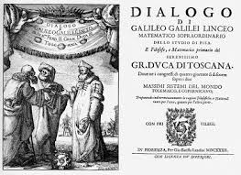
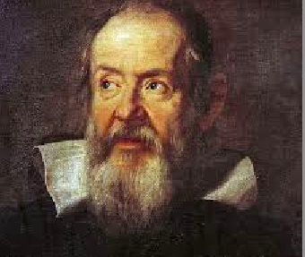
Galileo Galilei (1564-1642)

Slide 35
Principio di relatività (galileano): le leggi del moto sono le
stesse in tutti i sistemi di riferimento inerziali, che per la
descrizione del moto dei corpi sono del tutto equivalenti
tra loro. Non ha senso parlare di un riferimento “assoluto”.
Sistema inerziale: un sistema di riferimento in cui vale il
primo principio della dinamica (principio di inerzia)
Principio di inerzia: un corpo non soggetto a forze rimane
nello stato di moto in cui si trova (moto rettilineo uniforme)

Slide 36
Due sistemi di riferimento S e S’ in moto relativo rettilineo
uniforme
u = velocità di S’ rispetto a S
Convenzione sulle condizioni iniziali: O = O’ quando t = t’ = 0

Slide 37
Due sistemi (inerziali) di riferimento S e S’ in moto relativo
rettilineo uniforme
u = velocità di S’ rispetto a S
Convenzione sulle condizioni iniziali: O = O’ quando t = t’ = 0
Trasformazioni galileane (TG)
1) x’ = x – ut
2) t’ = t
3) v’ = v - u

Slide 38
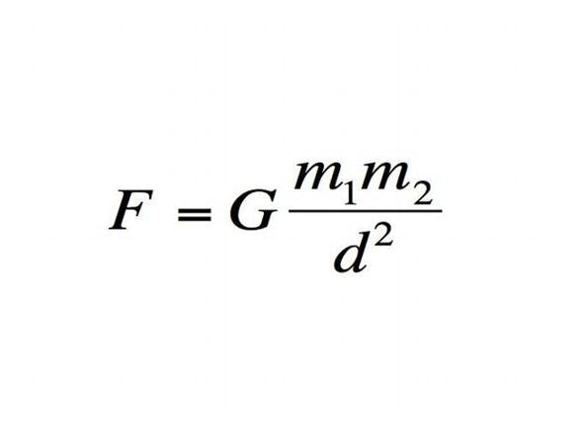

Slide 39
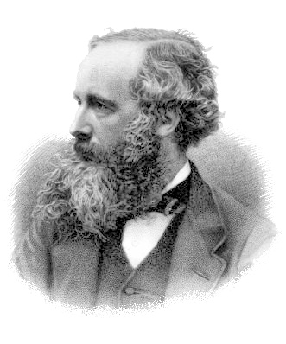
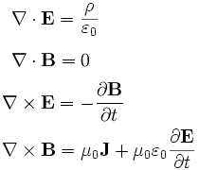
James Clerk Maxwell (1831-1879)

Slide 40
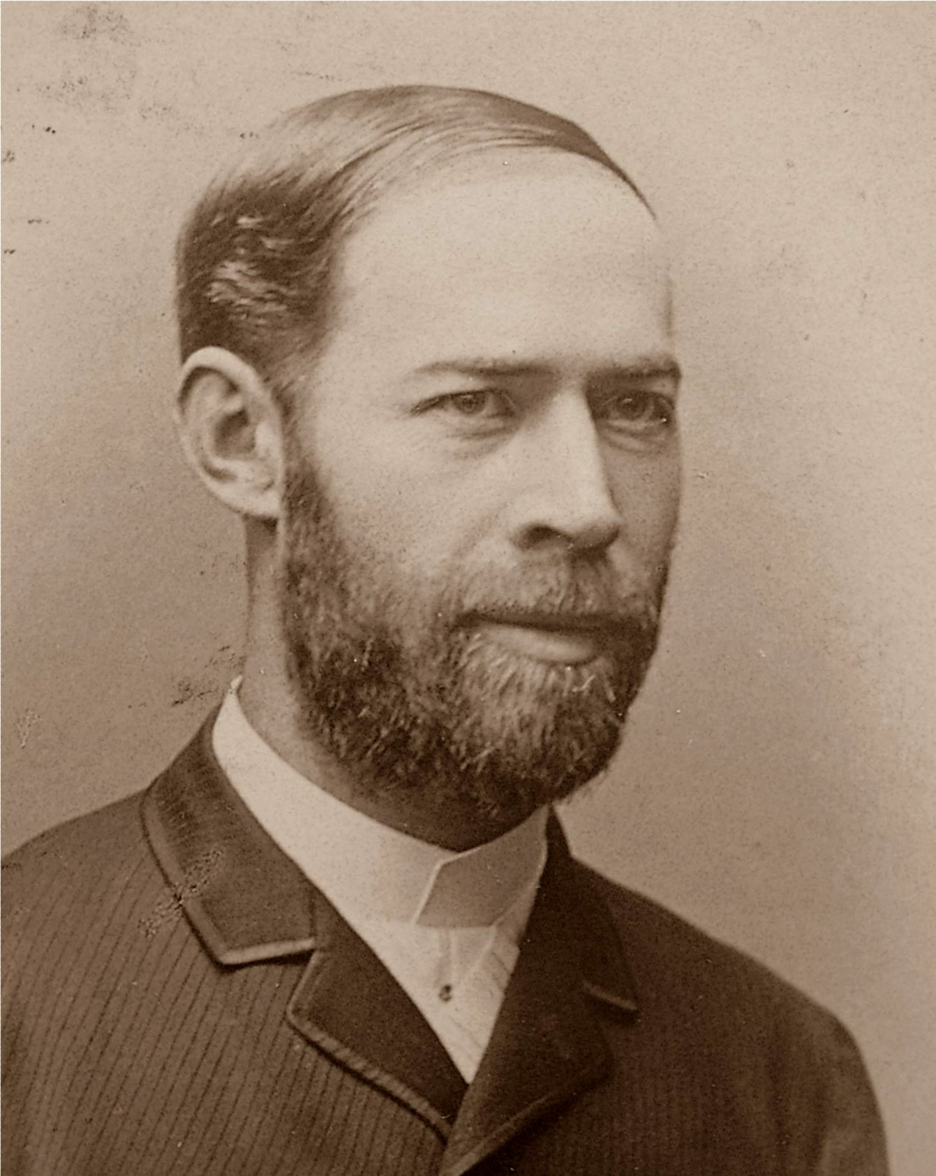
Heinrich Hertz
(1857-1894)

Slide 41
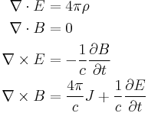
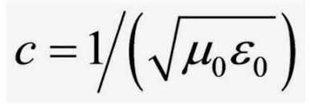
Nelle equazioni di Maxwell è presente
una costante fondamentale: la velocità
della luce nel vuoto c
(che vale circa 300.000 km/s)

Slide 42
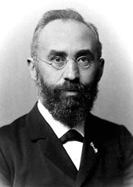
Hendrik Antoon Lorentz (1853-1928)

Slide 43
Il problema dell’etere e il principio di relatività
La misura del tempo

Slide 44
Il problema dell’etere e il principio di relatività
La misura del tempo
La dinamica dell’elettrone

Slide 45
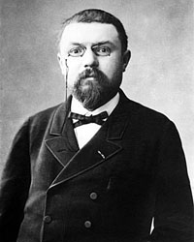
Henri Poincaré
(1854-1912)

Slide 46
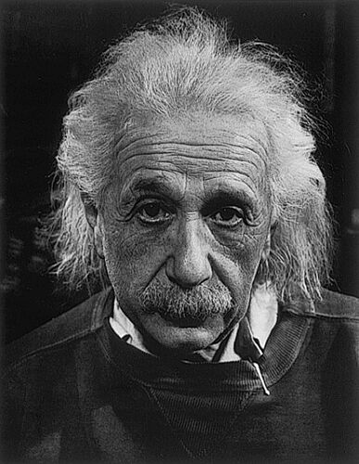
Albert Einstein
(1879-1955)

Slide 47
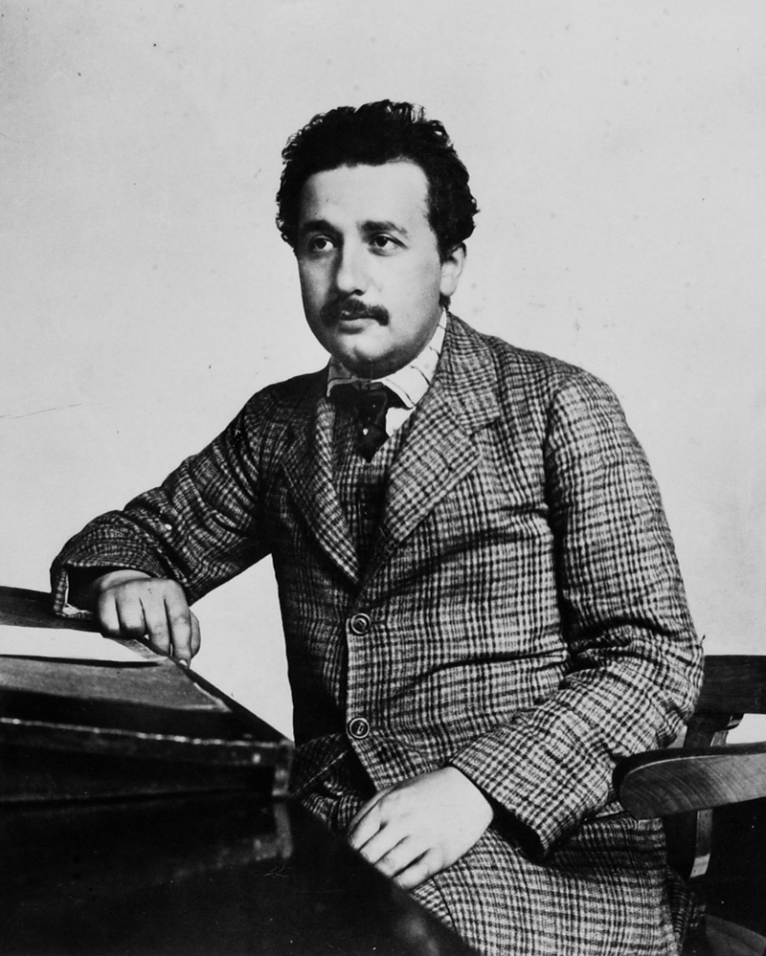

Slide 48
Postulati della relatività ristretta (1905)
Principio di relatività: le leggi della fisica sono le stesse
in tutti i sistemi di riferimento inerziali, che sono del tutto
equivalenti tra loro. Non ha senso parlare di un riferimento
“assoluto”.
Principio di invarianza della velocità della luce: la velocità
della luce (nel vuoto) è la stessa per tutti gli osservatori,
quale che sia lo stato di moto relativo dell’osservatore e
della sorgente.

Slide 49
Trasformazioni di Lorentz (TL)
1) x’ = γ (x – u t)
2) t’ = γ (t – u/c² x)
[con γ = 1 / ( 1 – u²/c² )^{1/2}]
3) v’ = (v – u)/(1 – uv/c²)
Hendrik Antoon Lorentz (1853-1928)

Slide 50
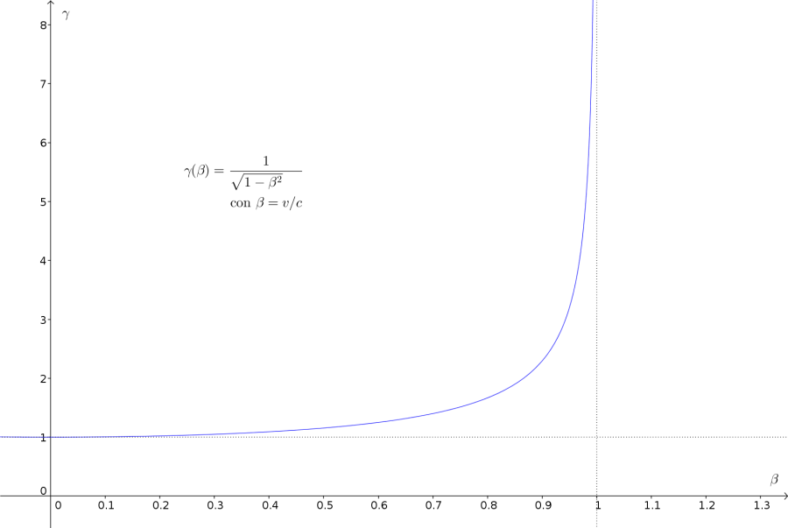
Grafico dell’andamento di γ in funzione di β = v/c

Slide 51
